Slide 1


Slide 2
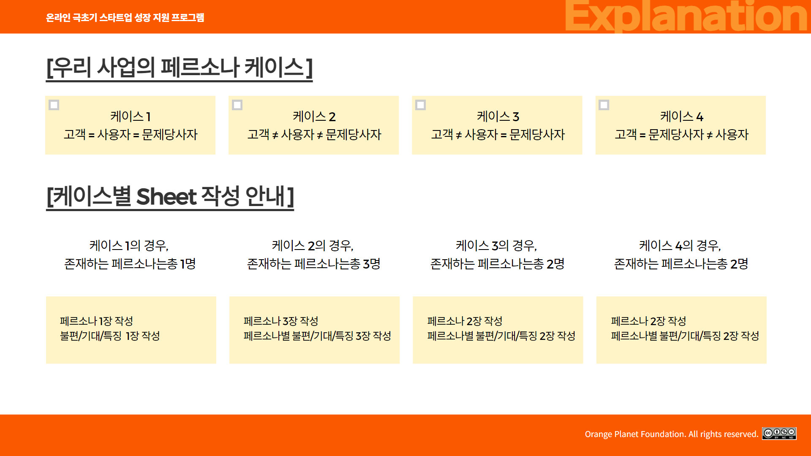

Slide 3
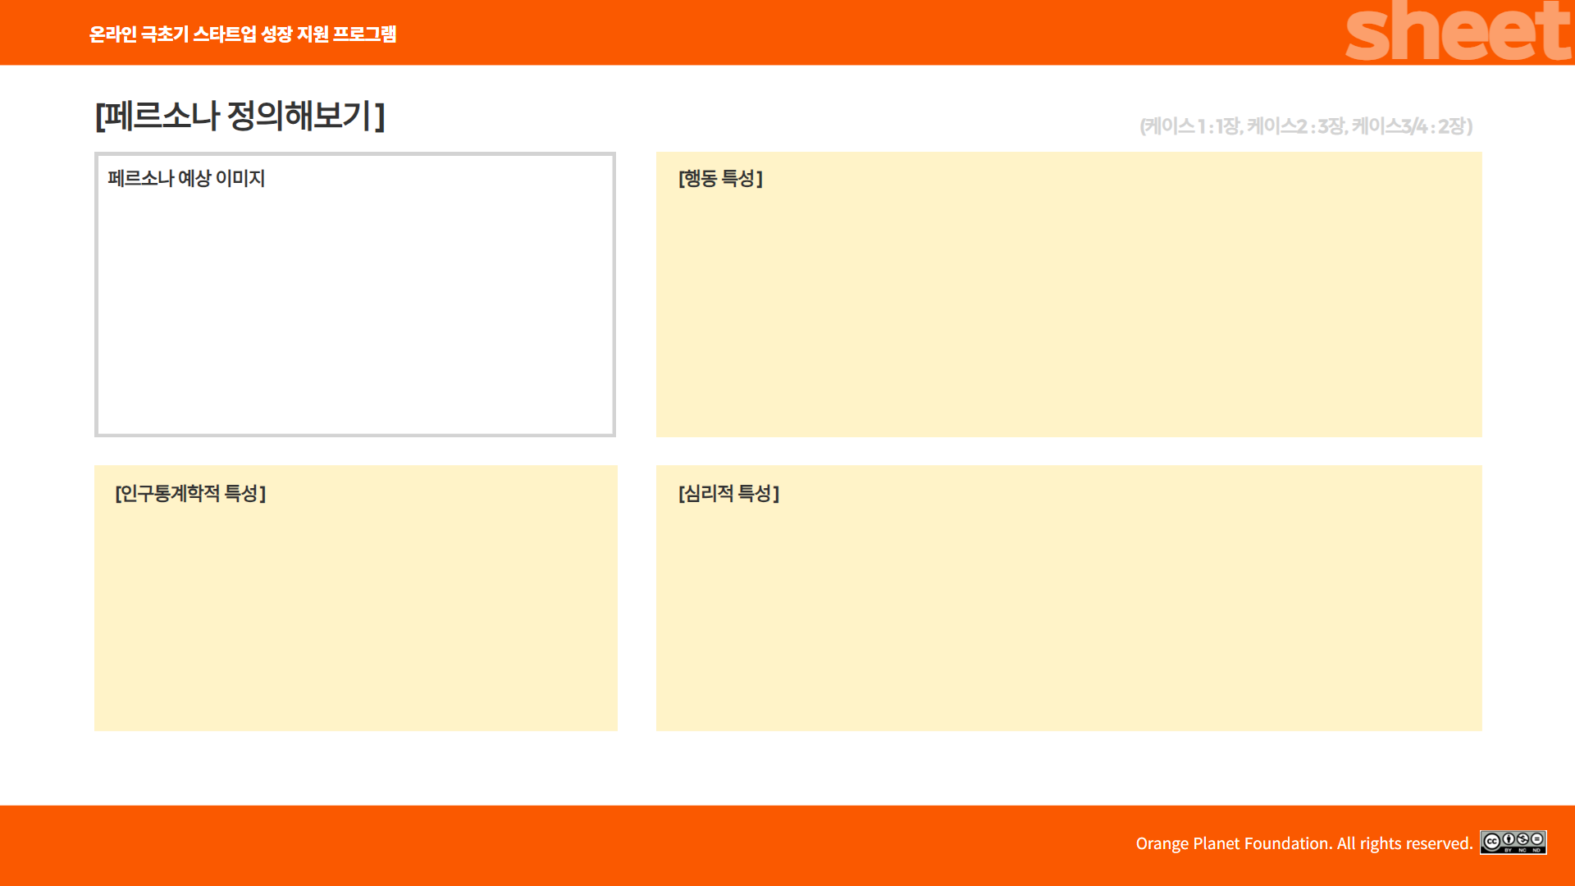

파트너사와 협업을 통해 강의를 의뢰받아서 활동중
강의 외 수익 구조 확보에 관심 많음 (전자책, 클래스 만들기 등)
수강생 피드백은 좋지만, 다음 강의 제안은 적은 편
인스타그램 계정을 운영하지만 홍보 전략은 미흡함
커뮤니티 활동은 비정기적으로 참여
이름: 김원지
나이: 38세
성별: 여성
직업: 프리랜서 진로/자기계발 강사
거주지: 수도권
교육 수준: 석사(교육학)
소득 수준: 월 150~250만 원 수준
주거형태: 1인 가구, 원룸
목표: 나만의 강의 콘텐츠 만들고 지속가능한 커리어 구축
욕구: 강의 외에도 ‘전문가’로 인정받을 수 있는 포지셔닝
페인포인트:
강의 외 수익 흐름이 없음
내 강의가 다른 강사와 차별이 안 됨
콘텐츠 기획과 마케팅에 대해 막막함

Slide 4
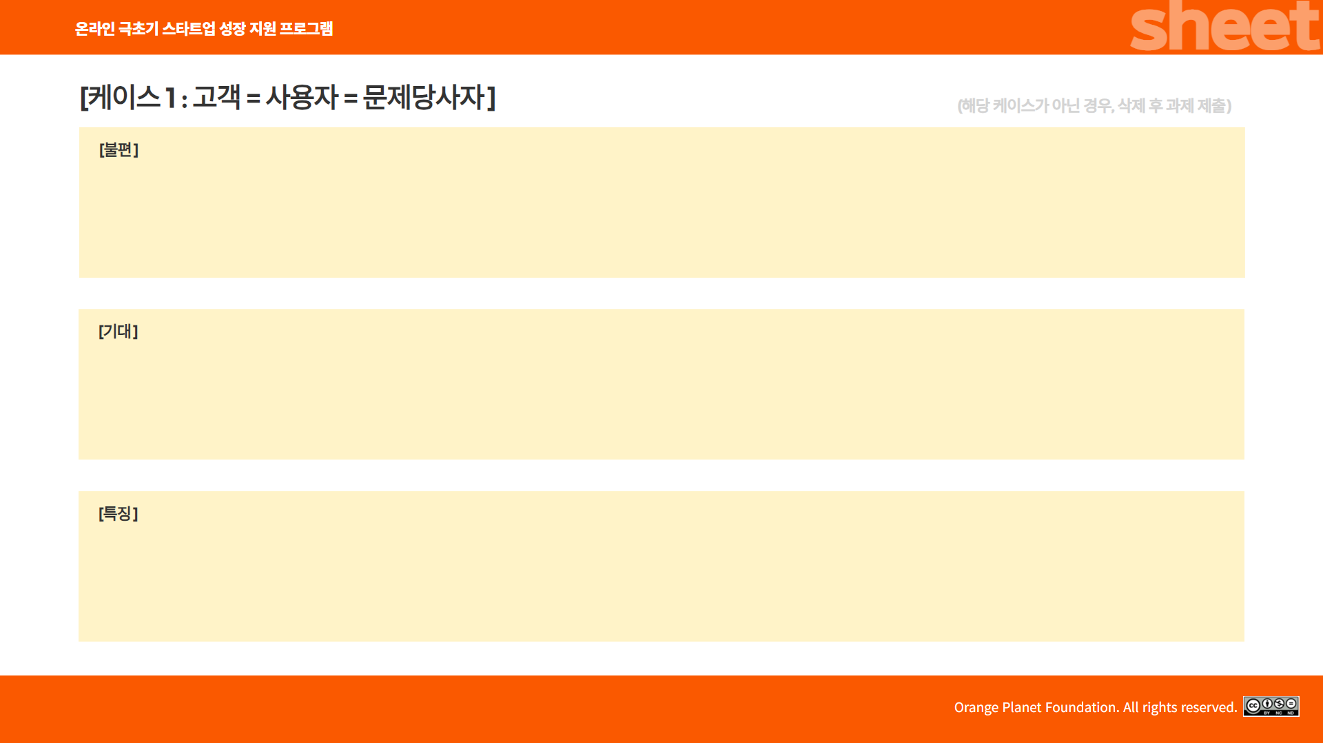
강의 외 수익 구조가 없어 에이전시, 파트너사 의존도가 높아 임금테이블의 조정이 어려움
콘텐츠를 만들고 싶어도 기획, 브랜딩, 마케팅 역량이 부족하다.
혼자 강의 피드백을 받고 있지만, 성장의 기준을 잡기 어렵다.
강사 커뮤니티가 부족해서 서로의 성장을 돕기 어려움.
SNS 마케팅이나 브랜딩은 필요성은 느끼지만 막막하다.
나만의 콘텐츠(전자책, 워크북 등)를 통해 수익원을 확장하고 싶다.
나의 강의 스타일이나 철학을 콘텐츠화해서 브랜드를 구축하고 싶다.
강의 외 수입도 창출하고 싶은 ‘프리랜서 강사로서의 자생력’이 필요하다.
비슷한 고민을 하는 강사들과 교류하고 피드백을 나누는 커뮤니티가 있었으면 좋겠다.
실질적으로 성과를 낼 수 있는 마케팅 실습이나 워크북을 원한다.
강의 경험은 풍부하지만, 1인 지식브랜드 운영은 생소하다.
디지털 도구 활용은 익숙하지만 콘텐츠 기획에는 어려움을 느낀다.
‘나도 잘하고 있는 건가?’라는 불안과 ‘더 성장하고 싶다’는 욕구를 동시에 지님.
교육의 질에 대한 자부심이 강하고, ‘진짜 강의’를 하고 싶다는 철학이 있음.
실제 도전과 실패 경험을 공유하며 함께 성장하고 싶은 니즈가 큼.

Slide 5
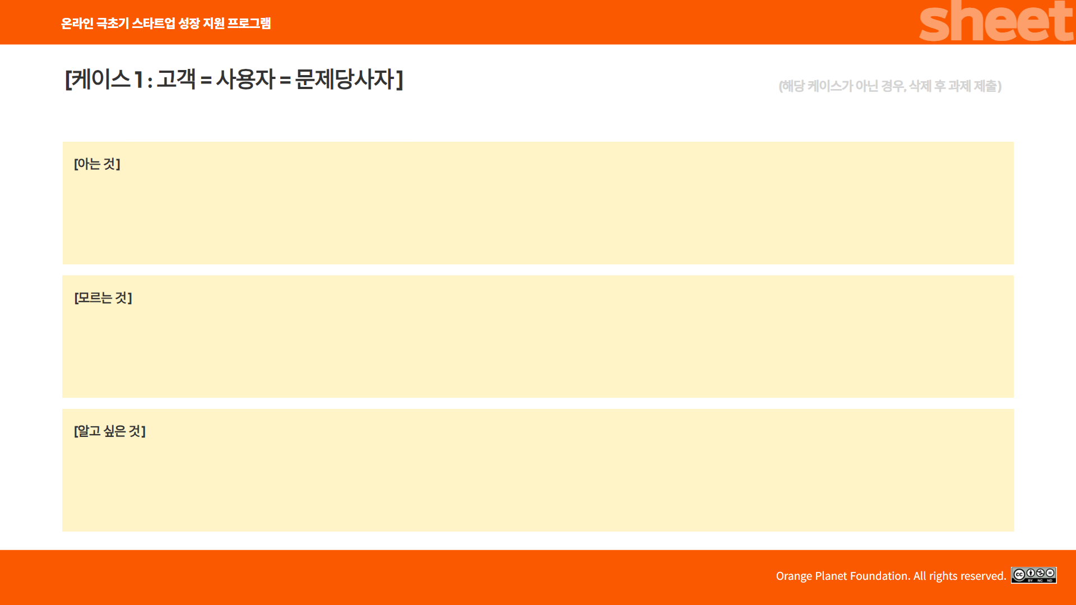
온라인 클래스 플랫폼에서 활동하며 강의 경험은 풍부함
강의력에는 자신이 있지만, 강사로서 차별화 포인트를 만드는 데 어려움을 느낌
콘텐츠 제작이나 마케팅 관련 지식이 부족함
수익 구조가 강의료 중심으로 매우 편중되어 있음
SNS 계정은 운영 중이나 비즈니스 목적보단 개인 소통 중심
혼자 성장 전략을 세우기보단 다른 강사들과 교류하고 싶어 함
어떤 주제로 콘텐츠를 만들어야 수익과 브랜딩 모두에 도움이 될지
내 강의 스타일을 콘텐츠화하는 정확한 방법
현재 내 SNS 활동이 얼마나 효과적인지에 대한 객관적 지표
마케팅에서 어떤 도구를 써야 나에게 적합할지
나와 유사한 강사들이 어떤 방식으로 커리어를 확장했는지
나만의 콘텐츠를 기획하고 실행하는 실전 가이드
SNS나 온라인 도구를 활용한 브랜딩 전략
전자책이나 클래스 상품을 제작해서 수익화하는 방법
강사로서 어떤 방향으로 커리어를 쌓아야 장기적으로 유리한지
다른 프리랜서 강사들과 협업하거나 피드백을 받을 수 있는 구조

Slide 6


